Slide 1
Медова бджола.
Презентація проекту
Як бджоли готуються до зими
Підготувала учениця 1-Б класу
Колківського ОЗНВК
Снитюк Ірина.

Slide 2
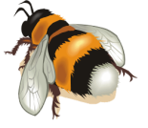
Тонкі крильця, Смугаста спідниця, Чорний поясок, Медовий голосок.

Slide 3
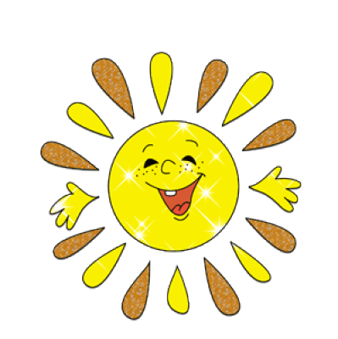
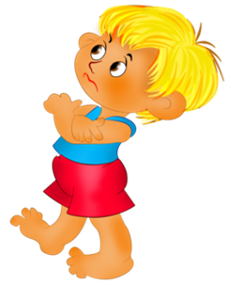
У саду малий Микитка Захотів зірвати квітку. А вона його вкусила, Загула та й полетіла. Що за квітка це була? То не квітка, а...

Slide 4
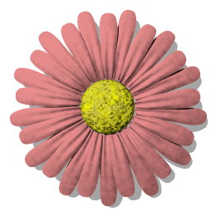
Бджола – це медоносна комаха, яка
відома людям з давніх – давен.

Slide 5
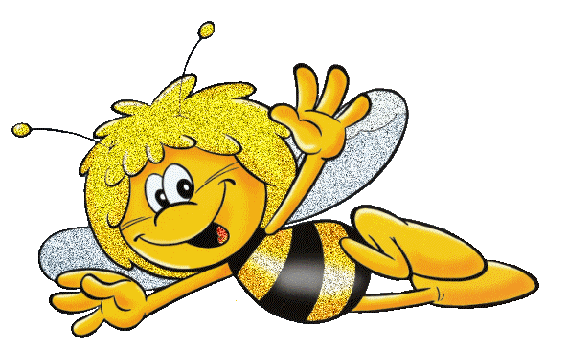
квітка
сонце
сім’я
праця
мед
дружба

Slide 6
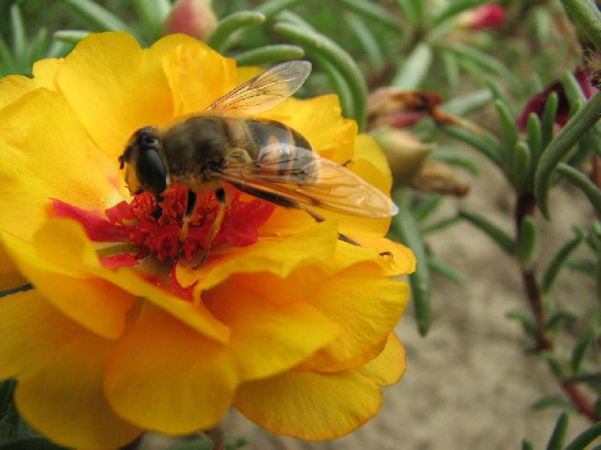
Коли ми хочемо сказати про працелюбну, старанну людину, ми порівнюємо її з бджолою. Цей маленький літаючий міні-завод виробляє дуже цінні природні продукти, які не можна підробити.

Slide 7
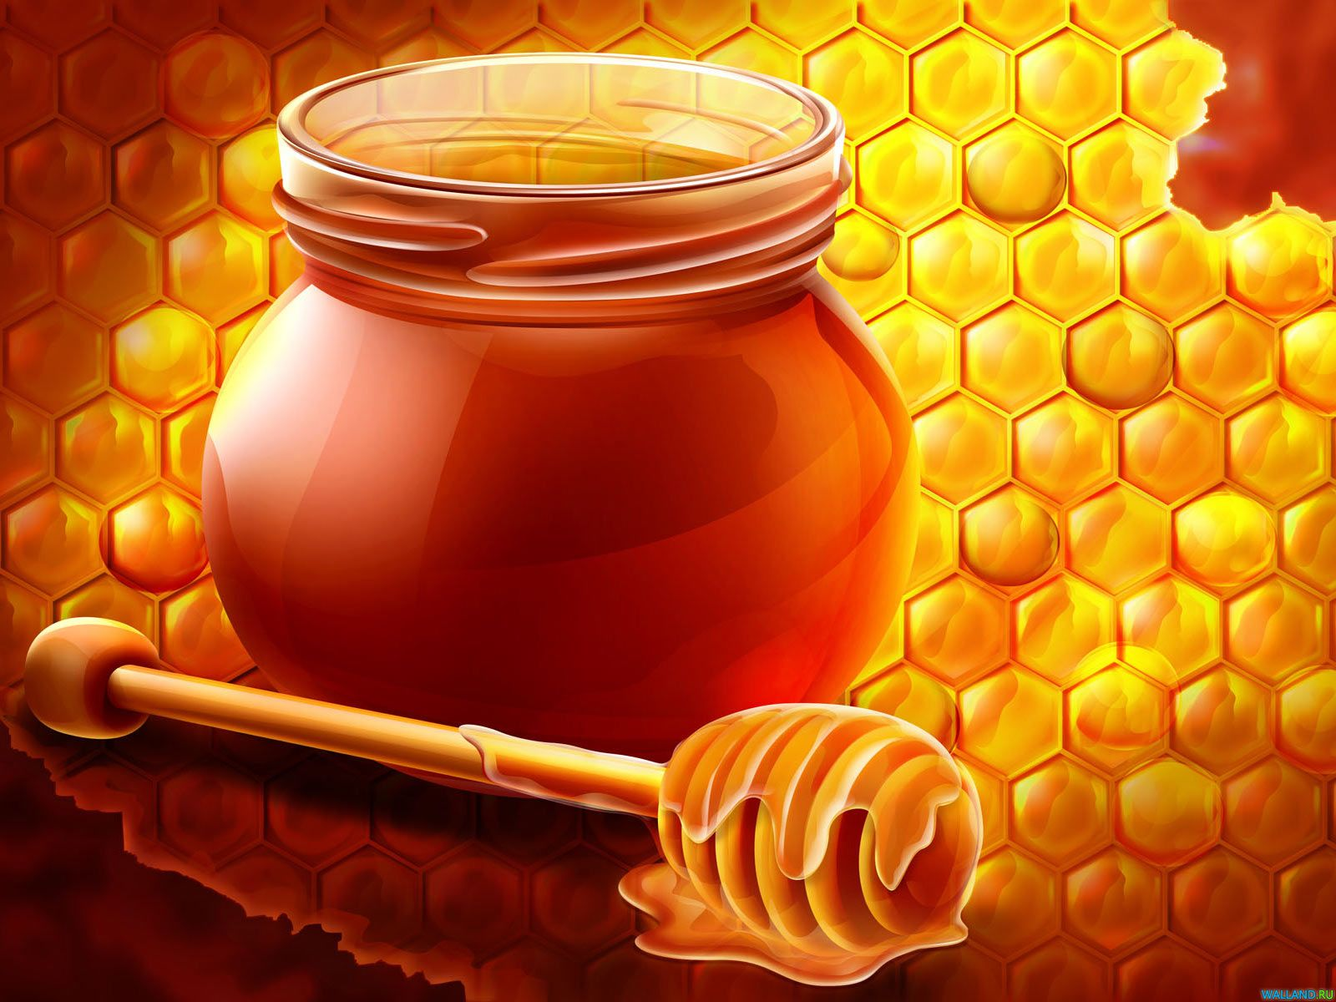
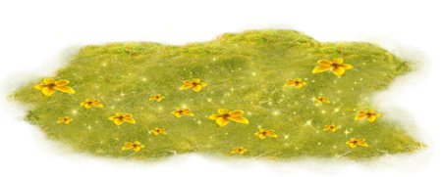
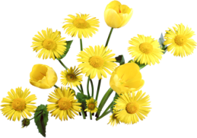
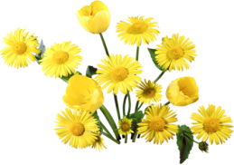
Солодкий, та не цукор,
липкий і смачний, та не цукерка.

Slide 8
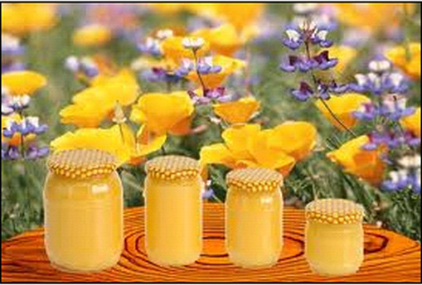
Бджоли збирають квітковий нектар і
перетворюють його на мед. Мед – дуже
цінний продукт.

Slide 9
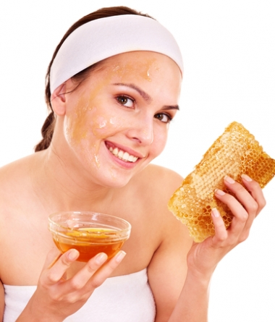
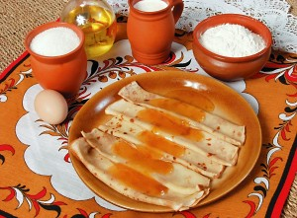
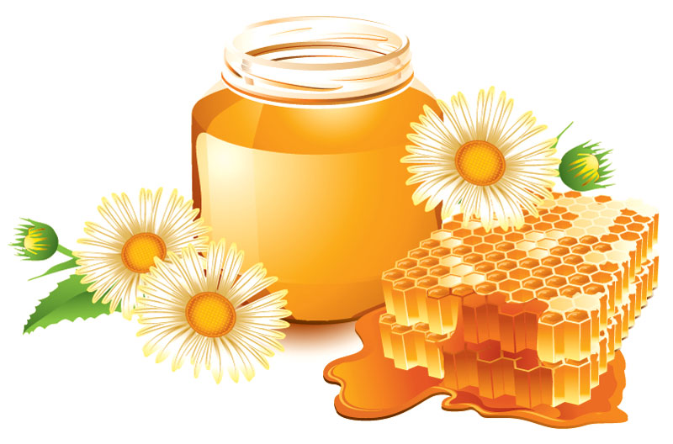
Використання меду
в косметології
в кулінарії
в медицині

Slide 10
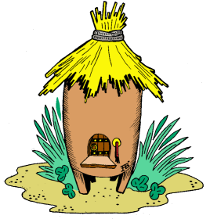
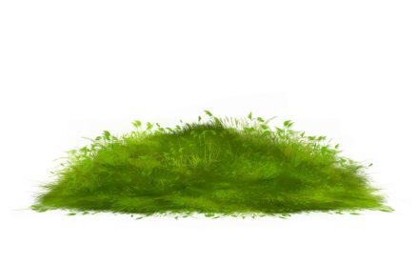
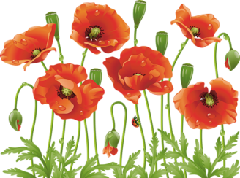
Стоїть завод у полі.
Який? А це секрет.
Працюють в ньому бджоли,
Виготовляють мед.

Slide 11
Ми захотіли дізнатися
Про життя бджіл.
Про цінність продукції, зібраної бджолами.
Які художні твори написані про цих комах.
Що говорить народна мудрість про бджілок.
Про значення бджоли в науці, культурі,
історії.
Як бджоли прикрасили українську мову.

Slide 12
Проект презентують: 1.Науковці 2.Синоптики
3.Пошуковці
4.Художники і фотографи

Slide 13
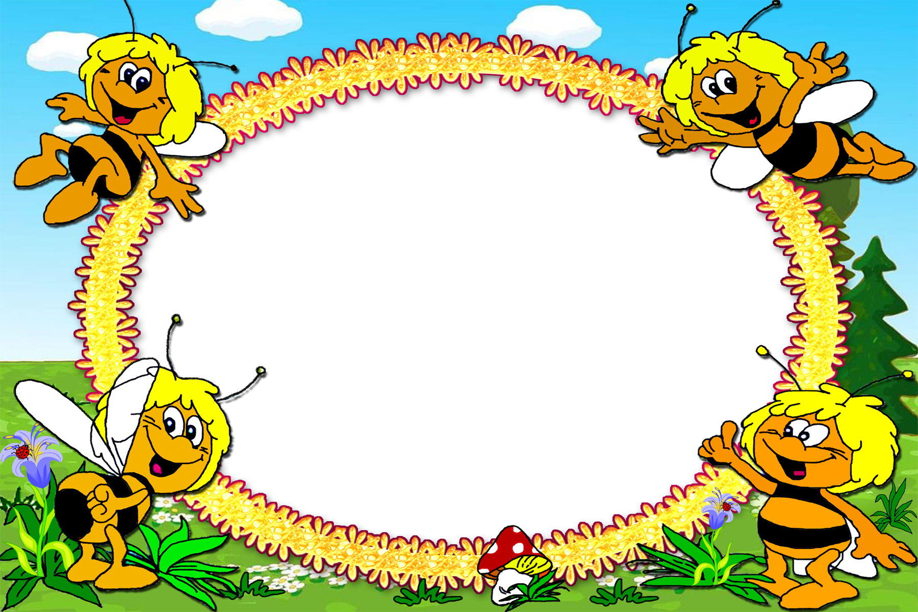
Звітують науковці

Slide 14
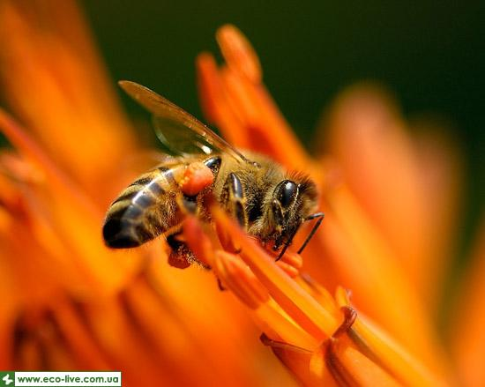
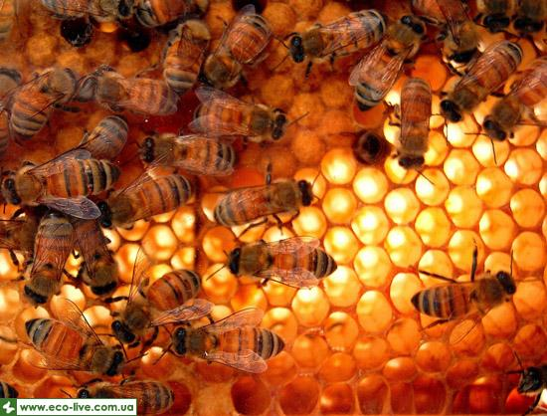
Бджолина сім’я складається з матки,
трутнів та робочих бджіл. Одна бджолина сім’я налічує 80- 100
тисяч бджіл. Нею керує одна матка.

Slide 15
Обов’язки бджіл залежать від віку
комахи. З часом тіло робочої бджоли
змінюється і виконує нові функції.
З 1-го дня – чистити вулик.
З 6-го дня – годувати личинок.
З 12-го дня – будувати і ремонтувати
воскові соти.
З 19-го – охороняти вулик.
З 26-го – облітати квіти, збирати пилок
і нектар.

Slide 16
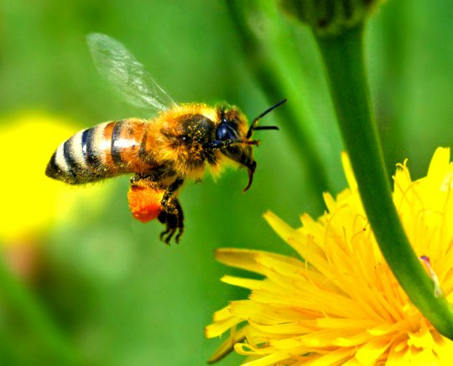
Бджоли мають 5 очей. Три з яких у
верхній частині голови і два попереду.

Slide 17
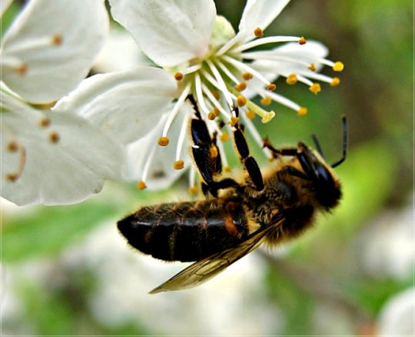
Як спілкуються бджоли?
Мовою танцю. Бджола бігає колами
або вісімками й у різному темпі. Хитаючи
черевцем, бджола повідомляє іншим,
де вона знайшла корм і чи багато його
там.

Slide 18
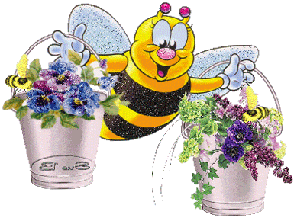
Навесні, щойно з’являються перші квіти,
робочі бджоли вилітають з вулика. Вони
збирають пилок і нектар. У другій половині
літа бджоли починають заготовляти мед на
зиму.

Slide 19
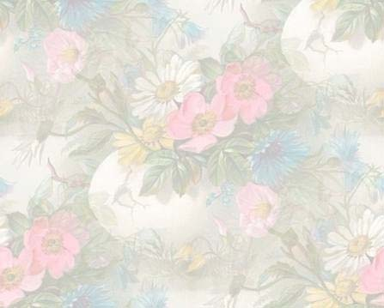
Як бджоли готуються до зими
Готуючись до зими, бджоли не впадають
у сплячку. З настанням холодів вони
перестають рухатися, збиваються у купу,
зігріваючи одна одну. А в цей час продовжу-
ють живитися медом і цукровим сиропом,
який їм спеціально постачають бджолярі.
А скупчуються вони на листках, які утво-
рені чашечками з воску і називаються
стільниками. Бджоли затикають пропо-
лісом усі щілини, зменшують льоток.

Slide 20
Звітують синоптики

Slide 21
Якщо бджоли вилітають вранці-рано –
на ясну погоду.
Бджоли скупчилися на стінках вулика –
на велику спеку.
Якщо влітку мало дощів,
буде багато меду.
Ранній виліт бджіл – на ранню весну.

Slide 22
Звітують пошуковці

Slide 23
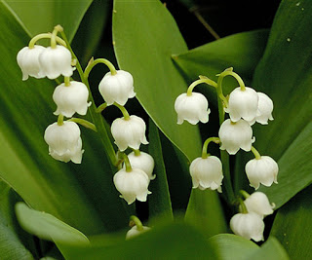
Вилетіла з вулика бджілка. Літає над пасікою й дослухається. Чує, десь далеко-далеко дзвенять голосні дзвіночки. Летить бджілка на музику дзвіночків. Прилітає до лісу. А то дзвонять квітки конвалії. Кожна квітка — маленький срібний дзвіночок. Усередині золотий молоточок. Б'є молоточок по сріблу — лунає дзвін, аж до пасіки лине. Ото так конвалія кличе бджілку. Прилітає бджілка, збирає з квітки пилок та й каже: — Дякую, квітко... А квітка мовчить. Вона лише зніяковіло опускає голівку.
В. Сухомлинський

Slide 25
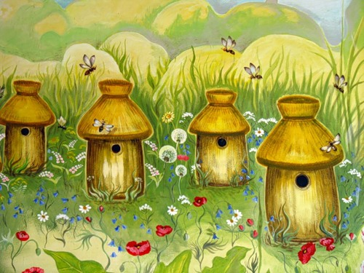
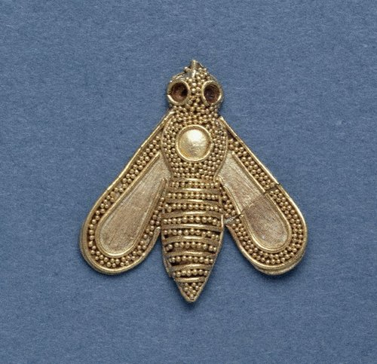
Що символізує бджола
Бджола - надзвичайно багатогранний символ.
Вона уособлює мудрість, родючість,
працьовитість, ощадливість, порядок та чистоту.

Slide 26
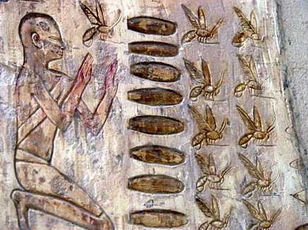
Як використовували бджолу
у символіці
Єгиптяни використовували
бджолу як символ царської
влади ще в 3000 році до нашої
ери. Наполеон був великим
шанувальником єгипетської
історії. Французький імператор
зробив бджолу своїм гербом,
пояснюючи це її працелюбністю.

Slide 27
Слово художникам
і фотографам

Slide 28
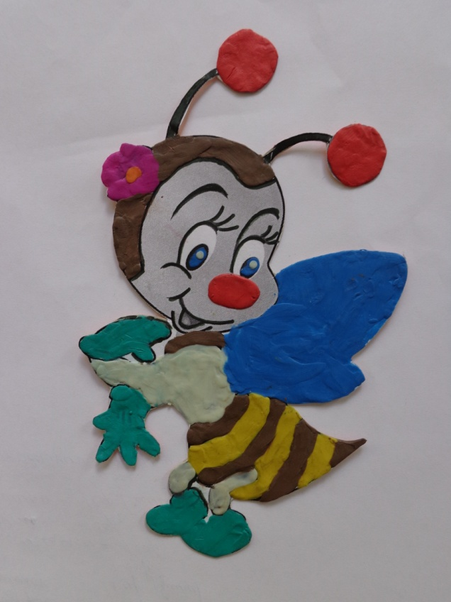
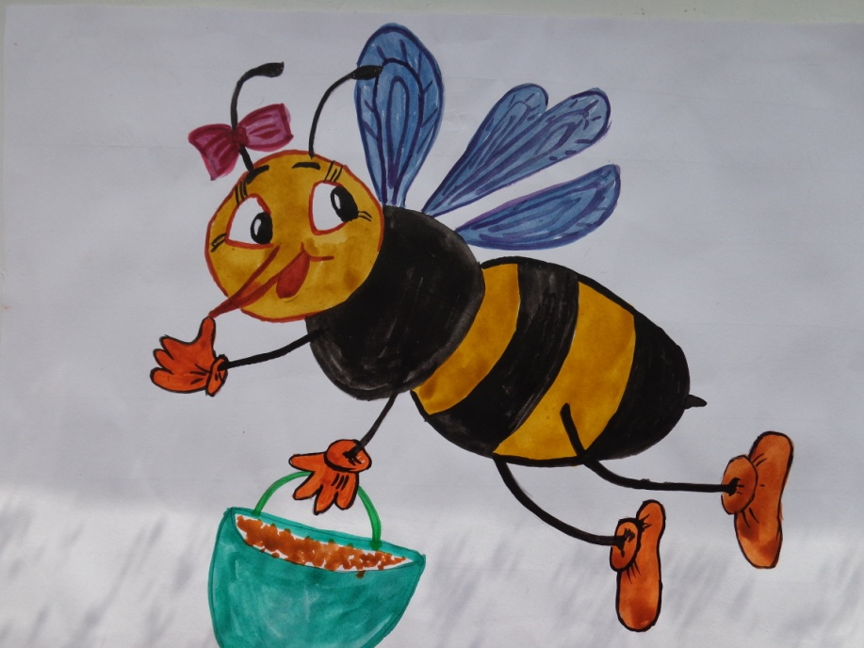
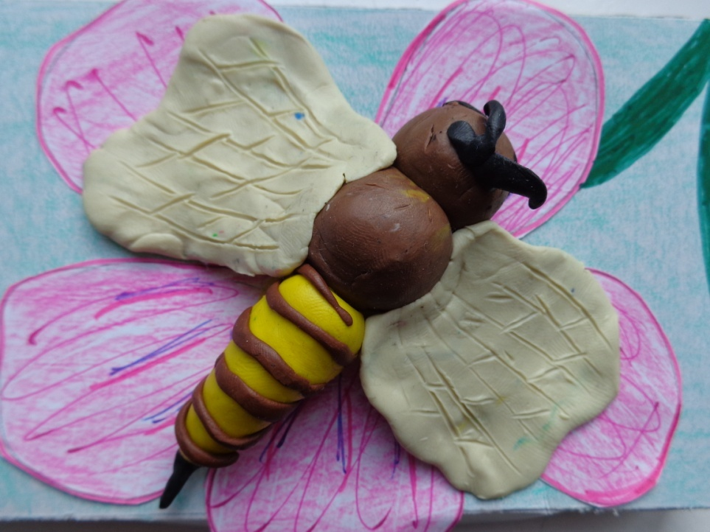
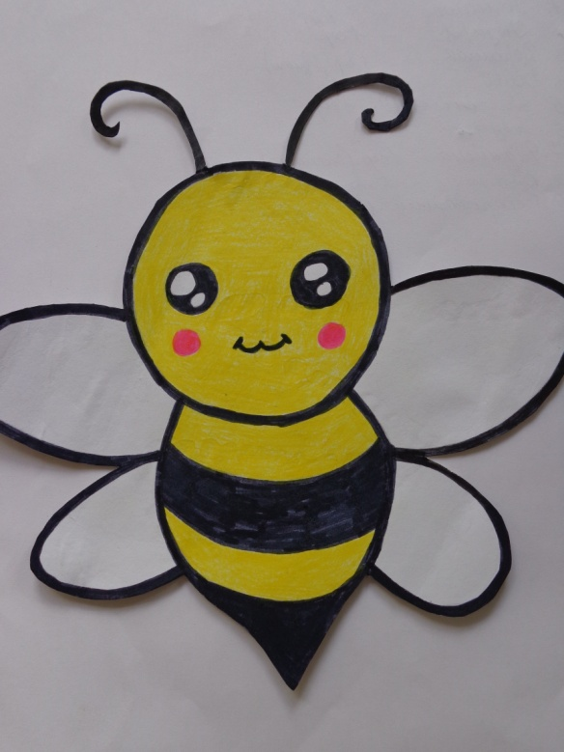
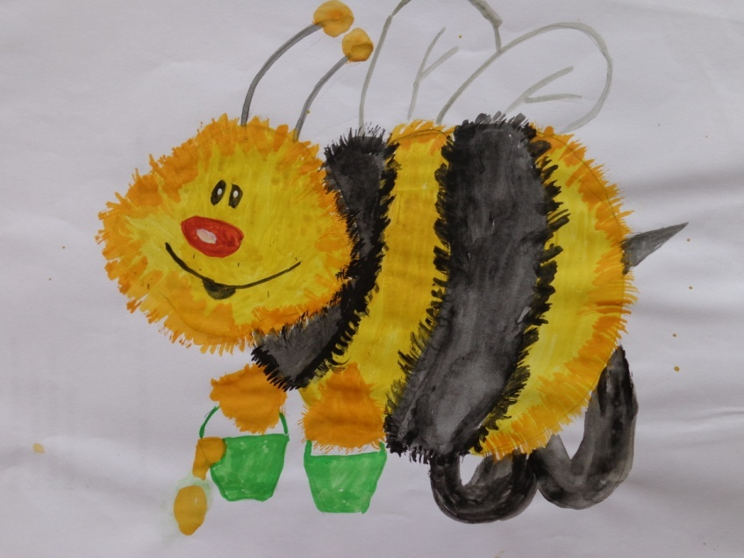

Slide 29
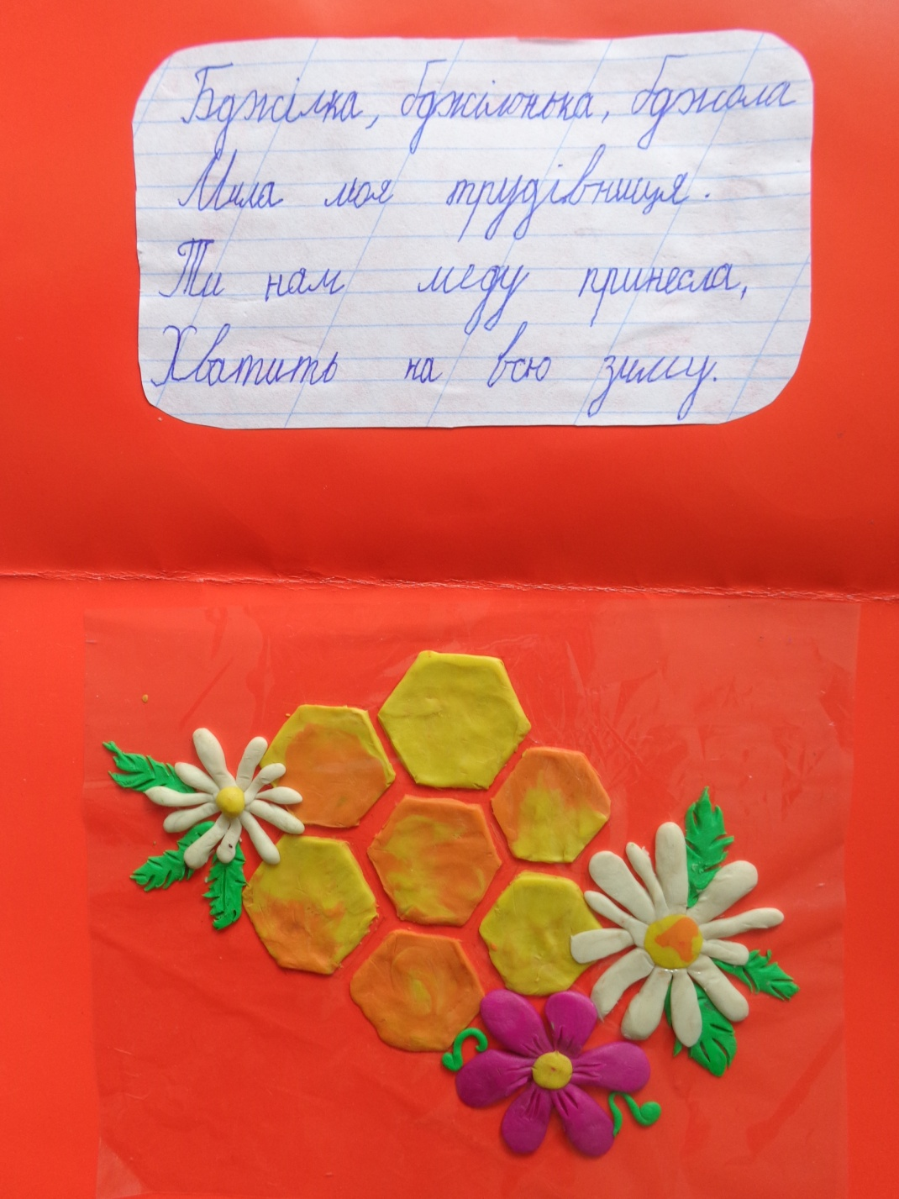
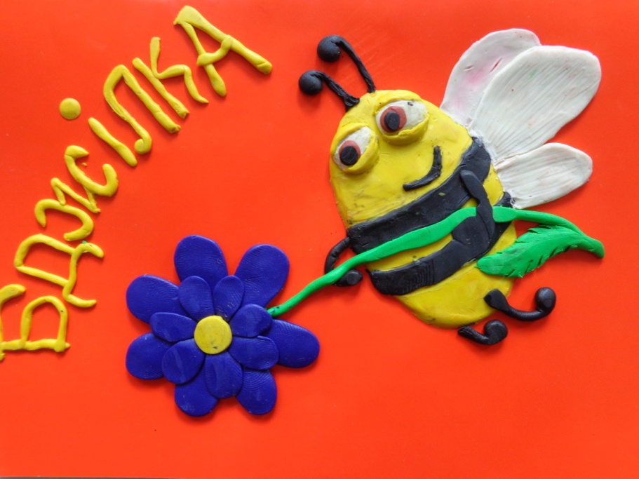

Slide 30
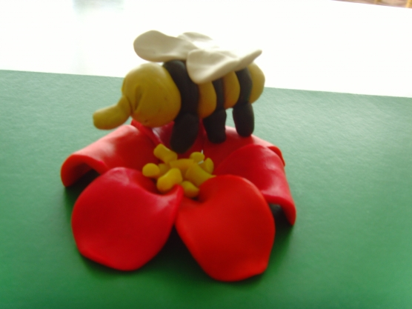
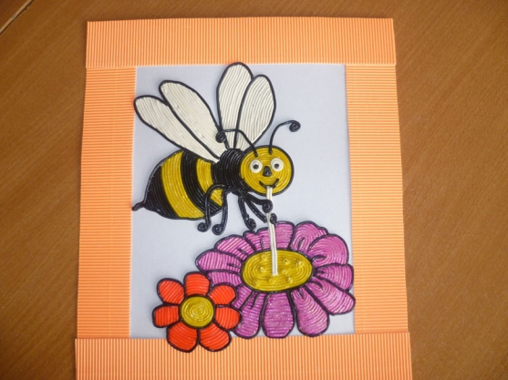
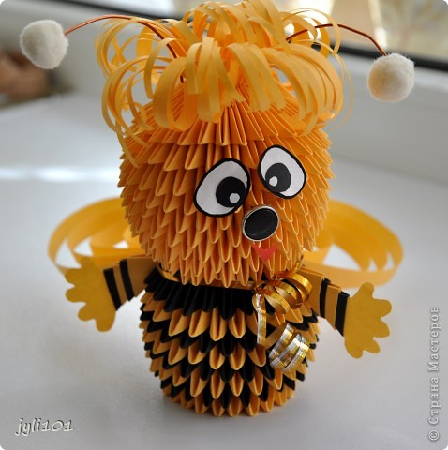
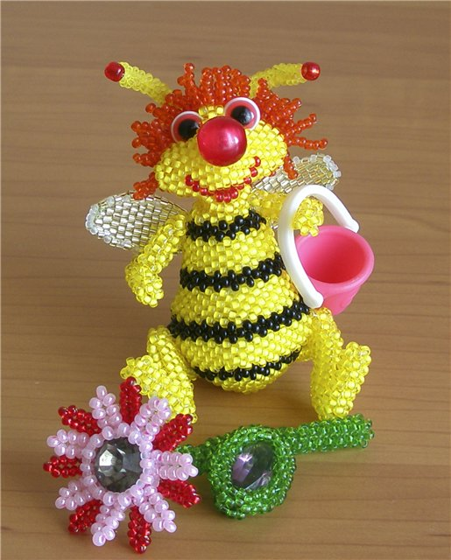
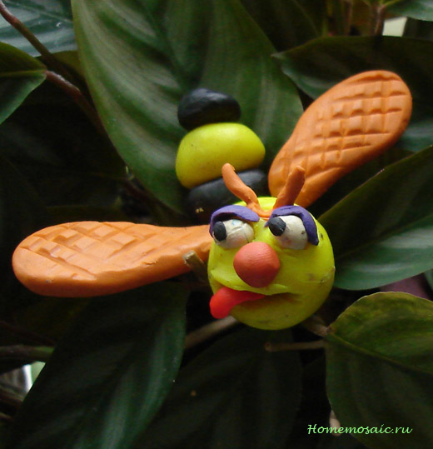

Slide 31
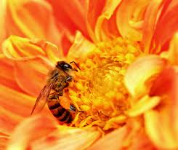
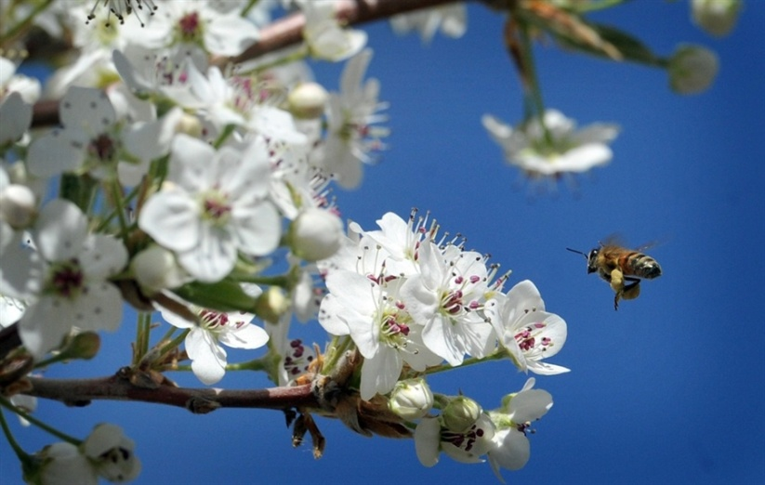
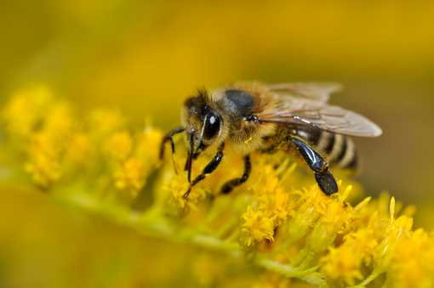
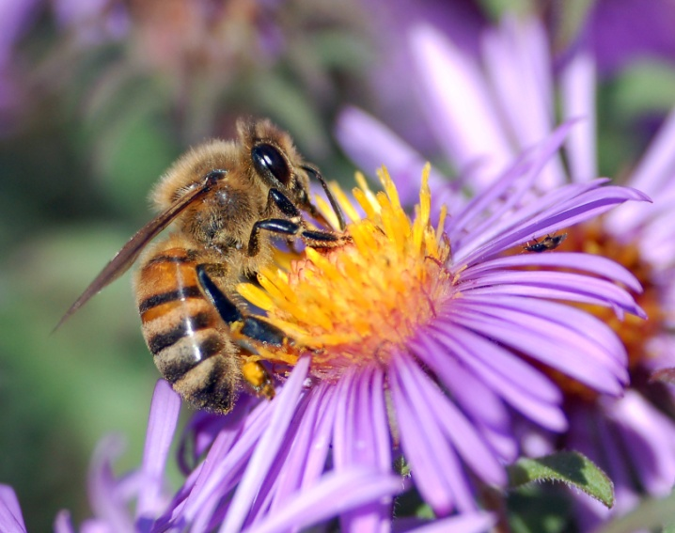
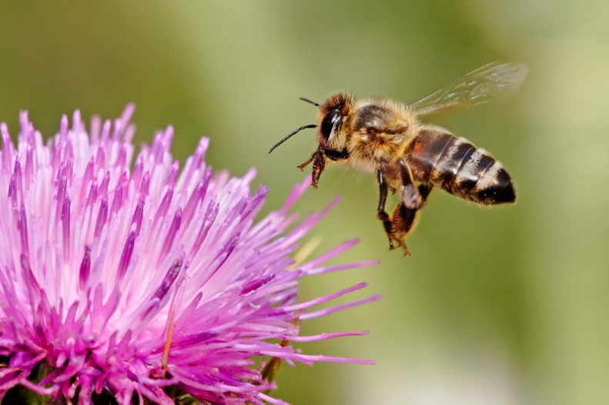

Slide 32
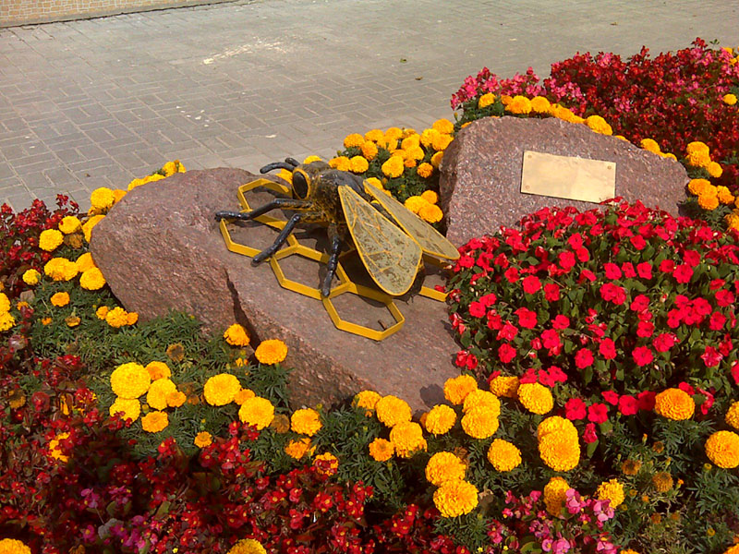
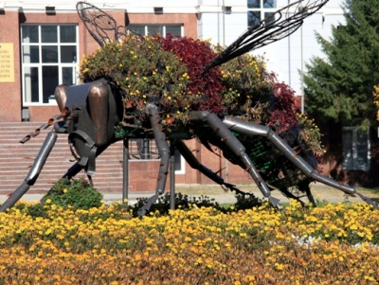
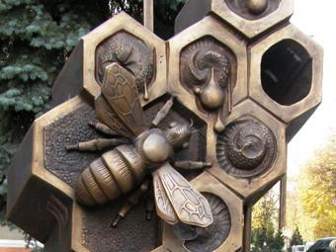
Пам’ятники
бджолам

